Slide 1
AI導入に、
外注は必要ない。
本質のClaude Code 完全攻略 7dayブートキャンプ
7日間で、自社のAI活用を内製化する。
アドネス株式会社

Slide 2
社内の繰り返し作業に、毎月いくらかかっていますか？
資料作成・メール対応・データ整理
月30〜50時間の工数
AI導入を検討しているが何から始めればいいか分からない
機会損失
外注すると高い・社内に知識がない・誰に頼めばいいか 分からない
コスト増大
「AIを入れたい」と思っているだけで、動けていない企業が多い。

Slide 3
Claude Codeとは
日本語で動かせるAI開発ツール
プログラミング不要
業務直結
スピード
日本語で指示するだけで動く
実際の社内システムを そのまま構築
繰り返し作業を、24時間動くAIに任せられる

Slide 4
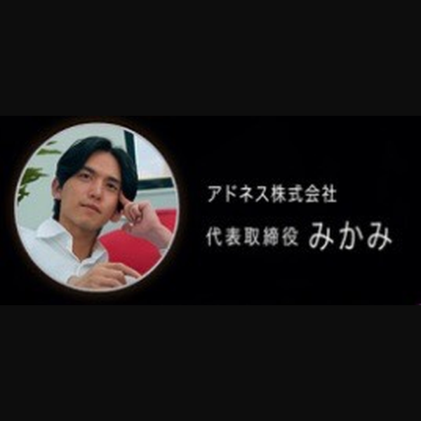
INSTRUCTOR 01
みかみ
アドネス株式会社 代表取締役
規模
東大在学中に起業 → AIで組織を最適化
実績
創業5年で年商30億円
影響力
AI月商5億・SNS総フォロワー31万人
信頼
受講生6,000名以上「スキルプラス」運営

Slide 5

INSTRUCTOR 02
佐藤将司
アドネス株式会社 AI事業責任者 / AIコンサルタント
実績
Claude Codeで100以上のシステムを構築
自動化
月間300本の講義動画を自動制作
単価
法人AIコンサル：月額50万〜200万円で複数社と 契約中
生産性
初月売上4,500万円を突破（4人で達成）

Slide 6
7日間の集中プログラム
予習期間
1
コミュニティで質問し放題
講義動画＋アクションマップで自分のペースで学ぶ
ブートキャンプ週
2
全4回・オンライン
月・水・金・土 各2時間（21時〜）の集中作業セッション
補講期間
3
アーカイブ動画あり
ブートキャンプ後1ヶ月間、コミュニティで質問し放題

Slide 7
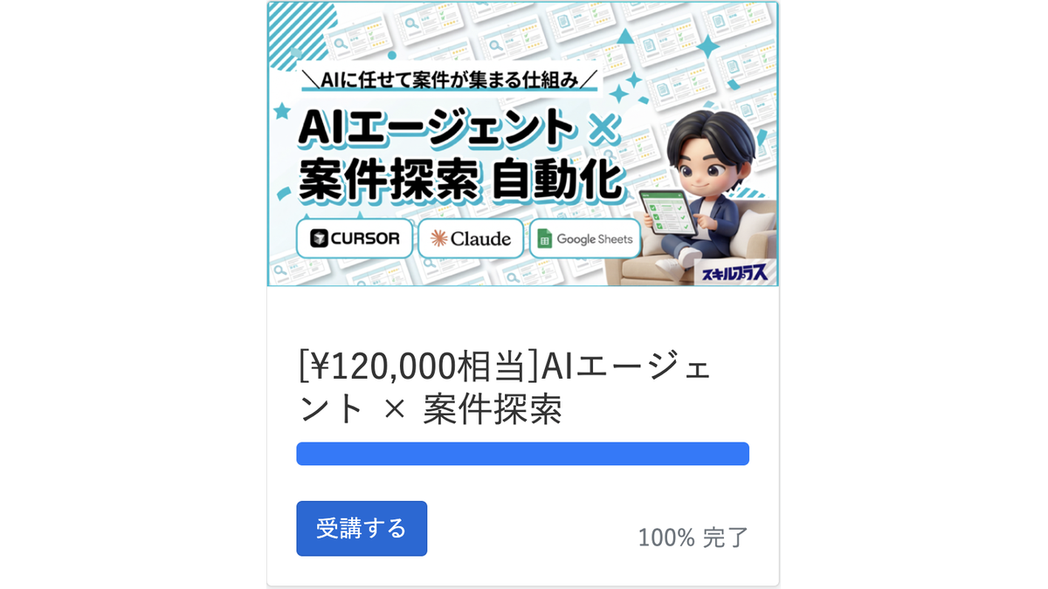
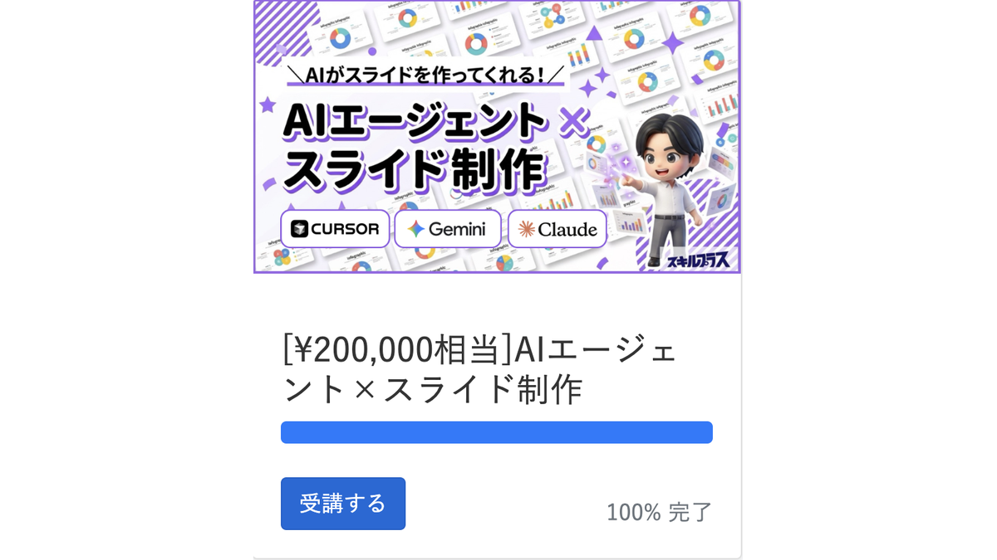
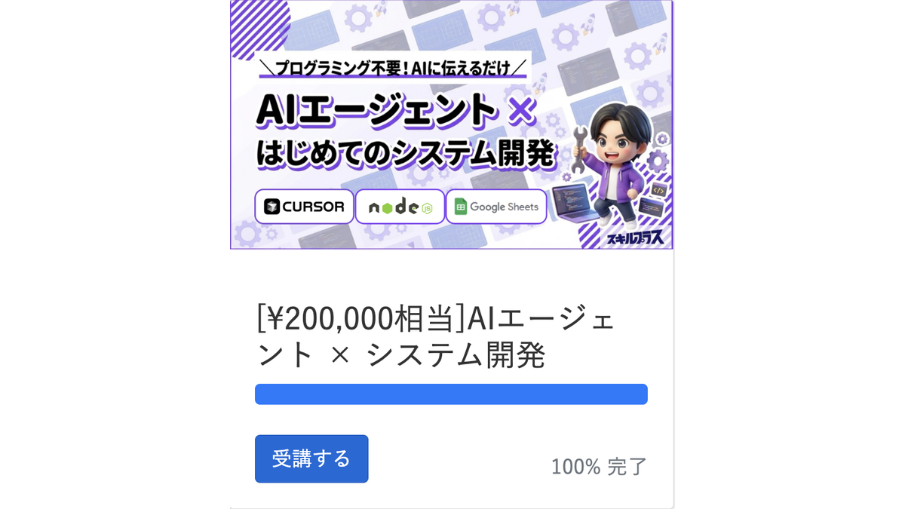
7日間で習得できる、実務直結のスキル
案件探索 自動化 [時間削減]
スライド 制作 [工数削減]
システム 開発 [外注費削減]
外注不要 営業前に候補が集まる
提案資料を 半自動で作れる
業務改善ツールを AIで内製化
全13テーマ収録。社内12種のシステムがそのまま手に入ります。

Slide 8
実績
月間300本の動画を
法人AIコンサル
初月売上
4人で
月額50〜 200万円
4,500万円
自動制作
を突破
で複数社と契約中
「机上の空論ではなく、現役で稼ぎ続けている人間が教える」

Slide 9
投資対効果
法人AIコンサル外注
このブートキャンプ
月50〜200万円
198,000円
VS
× 継続コスト
× 買い切り・内製化
1日あたり251円。社員1人のAIスキルに投資する価値。

Slide 10
自社のAI活用を、7日間で内製化する。
本質のClaude Code 完全攻略 7dayブートキャンプ
お申し込みはこちら →
198,000円（税抜） 月々 7,532円〜
まずは7日間でAI活用の手応えをつかんでください。

